Slide 1

Web Development em vez de Web developement

Slide 2
Alterar os seguintes textos que estão abrasileirados
Digiquot existe para economizar seu tempo! Se você tem um projeto que precisa de um serviço digital, agora você pode simule quanto vai custar. Você não precisa esperar dias para ter uma ideia do preço do seu projeto. Apenas alguns segundos! Para
A Digiquot existe para economizar o seu tempo! Se tem um projeto que precisa de um serviço digital, agora já pode simular quanto vai custar. Não precisa de esperar dias para ter uma ideia do preço do seu projeto. Apenas alguns segundos!

Slide 3
Alterar os seguintes textos que estão abrasileirados
Algoritmo Digiquot desenvolvido por nossa incrível equipe de TI pode ​​fornecer a você a cotação média, dependendo de qual serviço você precisa e onde vai ser implementado o serviço. Quer saber quanto custa um site em Portugal? Digiquot us! Para
O Algoritmo Digiquot desenvolvido pela nossa incrível equipa de IT pode ​​fornecer o valor médio, dependendo do serviço que precisa e onde o mesmo vai ser implementado. Quer saber quanto custa um website em Portugal? Digiquot us!

Slide 4
Alterar os seguintes textos que estão abrasileirados
1- Escolha o seu serviço 2- Selecione de qual país deseja receber uma cotação 3- Receba sua simulação 4- Se gostar da simulação, pode optar por receber propostas finais de Agências ou Freelancers desse país específico Para
1- Escolha o seu serviço 2- Selecione de que país deseja receber uma cotação 3- Receba a sua simulação 4- Se gostar da simulação, pode optar por receber propostas finais de Agências ou Freelancers desse país específico

Slide 5
Alterar os seguintes textos que estão abrasileirados
Qual é a diferença entre Agencies e Feelancers?
Para
Qual é a diferença entre Agências e Freelancers?

Slide 6
Alterar os seguintes textos que estão abrasileirados
Ao escolher um agência profissional, você estará lidando com um grupo de especialistas qualificados que possuem uma ampla gama de habilidades. Normalmente, você vai assinar um contrato e trabalhar com uma equipe de profissionais experientes. A principal diferença entre agência e freelancer é que você terá uma garantia oficial de que seu trabalho será cumprido. A outra diferença quando se compara com um trabalho freelancer é a faixa de preço do serviço final, onde as agências podem seja mais alto. Para
Ao escolher um agência profissional, automaticamente estará a lidar com um grupo de especialistas qualificados que possuem uma ampla gama de habilidades digitais. Normalmente, assinará um contrato e trabalhará com uma equipa de profissionais experientes. A principal diferença entre agência e freelancer é que terá uma garantia oficial de que o seu trabalho será cumprido. A outra diferença quando se compara com um trabalho freelancer é a faixa de preço do serviço final, onde as agências podem ser ter um valor mais elevado.

Slide 7
Alterar os seguintes textos que estão abrasileirados
Profissionais experientes em seu nicho. Os freelancers têm experiência e já trabalharam para várias empresas. Quando você pede uma proposta para um freelancer, você definitivamente encontrará alguém para suas necessidades específicas, seja veiculação de anúncios no Facebook, construção de sites, serviços de SEO ou desenvolvimento de software. Normalmente, sua faixa de preço é menor do que a das agências, no entanto, pode ser difícil encontrar um especialista com uma ampla gama de habilidades específicas. Para
Profissionais experientes no seu nicho de mercado. Os freelancers têm experiência e já trabalharam para várias empresas. Quando pede uma proposta a um freelancer, definitivamente irá encontrar alguém para suas necessidades específicas, seja implementação de anúncios no Facebook, construção de websites, serviços de SEO ou desenvolvimento de software. Normalmente, a sua faixa de preço é menor do que a das agências, no entanto, pode ser difícil encontrar um especialista com uma ampla gama de habilidades específicas.

Slide 8

Agency e Freelancer continuam com tamanhos diferentes, as caixas, e não estão alinhadas

Slide 9
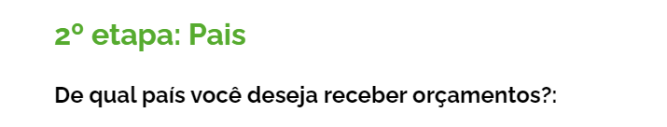
Continua com : depois do ? Mudar Pais para País Alterar pergunta para “De que país deseja receber orçamentos?” Alterar esta pergunta para todos os serviços em Português, pois estão todos abrasileirados

Slide 10

Alterar pergunta para “Escolheu Logotipo como um serviço. Dê-nos alguns detalhes:” Alterar esta pergunta para todos os serviços em Português, pois estão todos abrasileirados

Slide 11
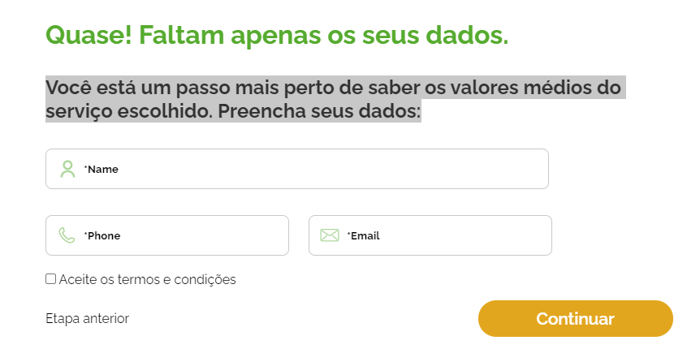
Alterar texto para “Está a um passo mais perto de saber os valores médios do serviço escolhido. Preencha os seus dados para continuar: “ Alterar esta pergunta para todos os serviços em Português, pois estão todos abrasileirados

Slide 12
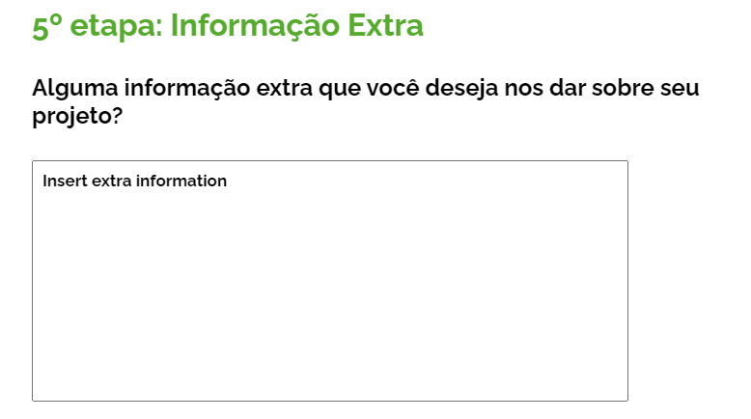
Alterar texto para “Alguma informação extra que deseje fornecer sobre o seu projeto?
“ Alterar esta pergunta para todos os serviços em Português, pois estão todos abrasileirados

Slide 13
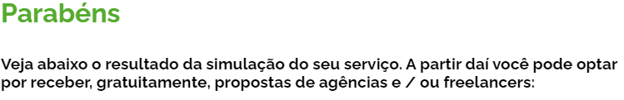
Alterar texto para “Veja abaixo o resultado da simulação do seu serviço. A partir daí pode optar por receber, gratuitamente, propostas de agências e / ou freelancers:
“ Alterar esta pergunta para todos os serviços em Português, pois estão todos abrasileirados Adicionar um ponto de exclamação ao Parabéns, para ficar Parabéns!

Slide 14

Alterar texto para “OBRIGADO PELA SUA SIMULAÇÃO COM A DIGIQUOT!
Em breve receberá as suas propostas dos nossos parceiros. Boa sorte com o seu projeto!
“ Alterar esta pergunta para todos os serviços em Português, pois estão todos abrasileirados

Slide 15
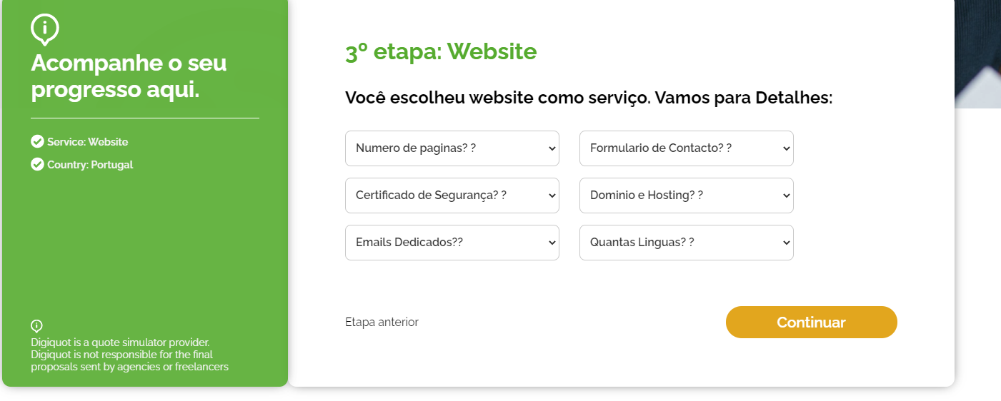
Continua com ? A mais nos serviços (Rever em Website, Loja Online , Google SEO e Cyber Security

